Slide 1
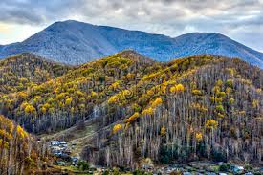
Памятники
природы
Приморского края
Репко Татьяна Анатольевна
Учитель начальных классов
МОБУ СОШ №2
П Лучегорск, Приморский край.

Slide 2
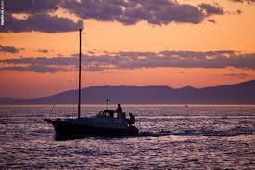
Приморье-
жемчужина
Дальнего востока
75лет

Slide 3
Приморье – жемчужина Дальнего Востока, восхищавшая своей красотой и неповторимостью еще первых исследователей и покорителей края. Сегодня природные сокровищницы Приморья радуют нас, и для того, чтобы донести их в первозданной неприкосновенности до будущих поколений, в крае созданы заповедники и заказники, а также памятники природы – особо охраняемые природные объекты, неповторимые в своей уникальности.
Первые памятники природы были учреждены в Приморье в 1974 году. Сегодня же в крае насчитывается 214 памятника природы, и еще 94 природных объекта ждут своего подтверждения. Все памятники природы края относятся к региональным, но 9 из них номинированы на получение статуса федеральных памятников природы.

Slide 4
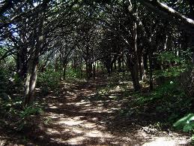
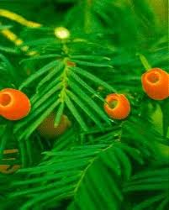
Эта теневыносливая, ветроустойчивая порода, произрастает на слабоподзолистых и суглинистых почвах, переносит морозы до 35° С, устойчива к грибным заболеваниям и вредным насекомым. Древесина тиса с узкой желтовато-белой заболонью и красновато-коричневым ядром, тяжелая и твердая, годичные слои извилистые, узкие. Цветет тис в конце апреля - начале мая, но не ежегодно. Плоды созревают со второй половины сентября до конца октября, они одиночные, с мясистой красной оболочкой.
Арсеньев
Тис остроконечный - ценная и редкая для нашей страны порода с сокращающимся ареалом (включен в Красную книгу СССР). На территории Чернышевского лесничества Арсеньевского механизированного лесхоза Приморского края расположена уникальная тисовая роща площадью 5 га, которая объявлена лесным памятником природы. Тис остроконечный произрастаем здесь группами или одиночно в кедрово-широколиственном лесу, отличается большим долголетием: отдельные деревья достигают возраста 500 лет.

Slide 5
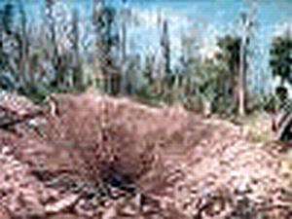
Красноармейский район
Метеоритные кратеры Сихотэ-Алиня. Сихотэалинский метеорит взорвался в плотных слоях атмосферы и выпал метеоритным дождем на территории района 12 февраля 1947 г., оставив до 250 кратеров и воронок. Памятник природы расположен на территории Измайлихинского поселения, находится в 8-ми км на северо-восток от с. Метеоритного в междуречье ключей Сидоренкино и Метеоритное, правых притоков реки Маревки. Общая площадь – 480 га. По своим масштабам, сохранности кратеров и количеству выпавшего метеоритного вещества не имеет себе равных в мире. Обломки метеорита разбросаны на площади в 20 квадратных километров.

Slide 6
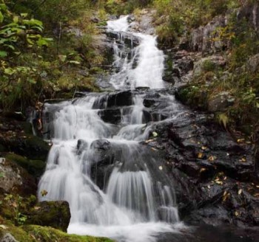
Беневские
«Беневские» или «Еломовские» водопады.
водопады
Лазовский район

Slide 7
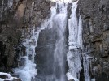
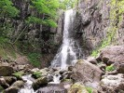
В 5 км к северу от старинного села Беневское, Лазовского района, в реку Киевка (Судзухе) впадает правый приток ключ Еломовский, небольшая горная речка длиной около 15 км. Ключ этот знаменит тем, что на нем расположен целый каскад водопадов, которые известны как «Беневские» или «Еломовские».
От кордона Лазовского лесничества до ключа Беневской примерно 6 км, далее путь к подножью горы Лысой идет вдоль ключа и занимает примерно 2 часа (7 км). Первая ступень водопада, "Звезда Приморья", высота 18 метров, является самым крупным водопадом каскада. С отвестного склона горы вода падает в чашу, образую вокруг столбы водяной пыли.
Если продолжать подниматься по тропе на склон горы, то через 40-50 метров вы увидите второй водопад, примерно 2,5 метровой высоты. На небольшом удалении от второго, выше по склону, находятся 3-й и 4-й водопады, довольно высокие. Четвертый водопад высотой 8-9 метров также очень красив.

Slide 8
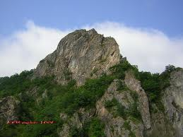
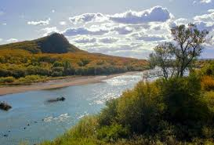
Октябрьский район. Возвышенность Сенькина шапка – комплексный памятник природы. Учрежден Решением Исполнительного комитета Приморского краевого Совета народных депутатов № 362 от 19 февраля 1979 г. и № 535 от 13 июля 1984 г. Памятник природы является своего рода визитной карточкой Октябрьского района. Он расположен на правом берегу р. Раздольная против райцентра – села Покровка, на окраине с. Заречное.

Slide 9
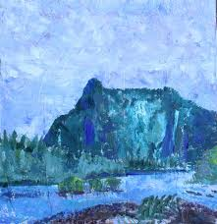
Массив Сенькина шапка имеет форму увала с пологими выпуклыми склонами. Северная часть обнажена, представляет собой уступ, верхнюю часть занимает гмелинополынник, а на остальной площади распространены широколиственные леса. Почвы бурые лесные, в верхней части массива – скелетные. Сенькина шапка – древний неогеновый вулкан. У подножья Сенькиной шапки было обнаружено кострище, возраст которого 7-8 тысяч лет, а также острия наконечников, тесла, обломок нефритового кольца. В середине XIX века на этом месте обосновались первые переселенцы из России

Slide 10
Пещера Спасская расположена в основании
северного склона г.Малая Сопка в кембрийских известняках прохоровской свиты в 2км от г.Спасска-Дальнего в Приморском крае. Это горизонтальная
пещера лабиринтового типа с общей протяженнос-
тью ходов около 2200м. Пещера имеет два входных
отверстия, расположенных на дне карстовой ворон-
ки, диаметр которой около 10м и глубина 5,5м. Оба хода узкие, один расположен в северо-западном направлении, другой – в восточном. Пещера Спас-ская была полностью обводнена до конца 1950-х г.,
когда начали разработку известняков в ее окрестностях и уровень грунтовых вод понизился, вследствие чего пещера осушилась и стала доступной для
посещения.
Пещера Спасская

Slide 11
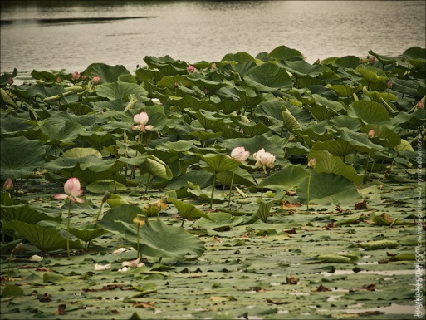
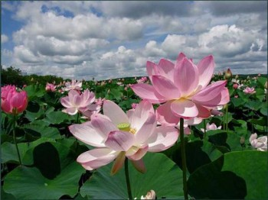
Озеро Штаны
Озеро Штаны находится в селе Андреевка Яковлевского района Приморья. Это название озеро получило за причудливый изгиб берегов. Интересно, кстати, что на этом озере уже в третий раз проходит фестиваль лотоса. Ведь на озере Штаны растет лотос Комарова – одно из красивейших растений Приморья. Этот реликтовый вид занесен в «Красную книгу» России

Slide 12
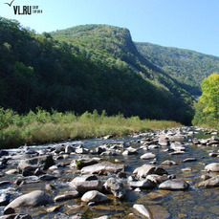
Щеки Дарданеллы" — горная долина. Тянется она вдоль реки Тигровая, где течёт сжатая с двух сторон высокими сопками, на крутых склонах которых лежат россыпи скальных камней, а из вершин торчат останцы похожие на сторожевые башни.

Slide 13
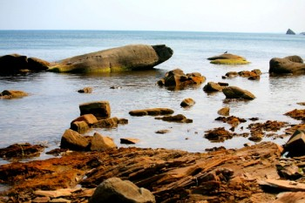
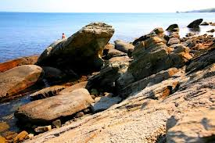
«Кекуры Жаба и Тюлень» − памятник природы Приморья, расположенный в Уссурийском заливе, в 3 км к югу от бухты Шамора. Кекуры «Жаба» и «Тюлень» названы так из-за внешнего сходства с этими животными.

Slide 14
Надеждинский район. Памятник природы Тигровая падь находится в верховьях реки Шмидтовка, всего в трех километрах от районного центра, села Вольно-Надеждинское. Памятник природы имеет богатейшую флору и фауну. Много растений и животных занесены в Красную и Зеленую книги. Здесь можно встретить барсука, енота, зайца, косулю, фазанов, рябчиков. Лес, покрывающий здешние сопки, лиственный, в подлеске – леспедеция, элеутерококк, аралия, лианы актинидии коломикты, винограда, лимонника. Изредка встречается женьшень. Площадь пади достигает 500 га. Излюбленное место проведения туристических слетов.

